Slide 1
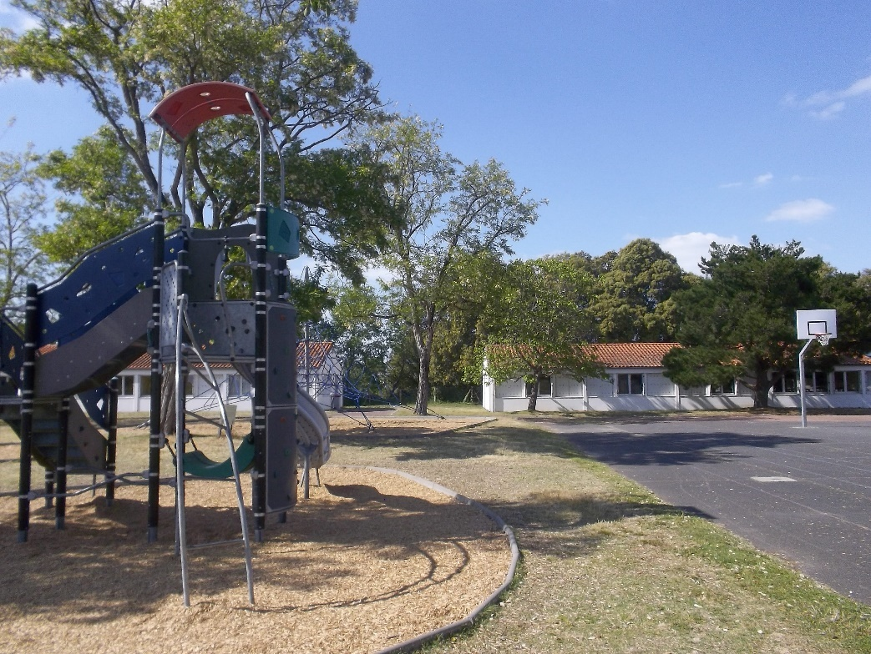
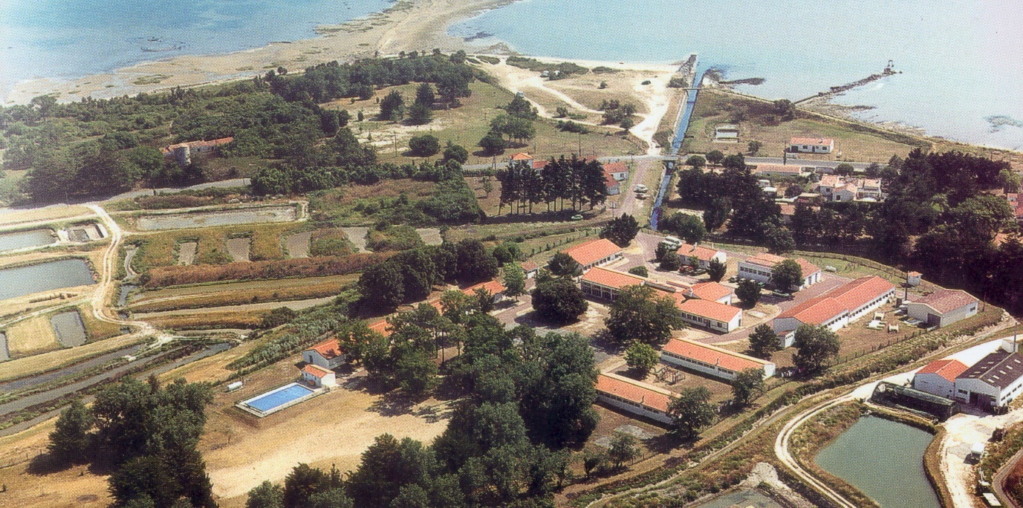
PRESENTATION DU CENTRE

Slide 2
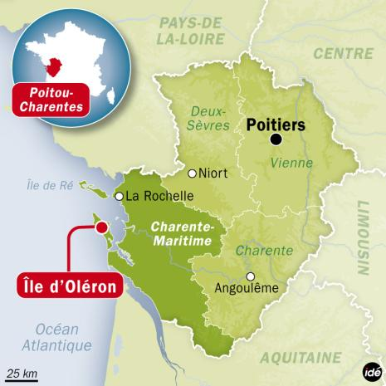
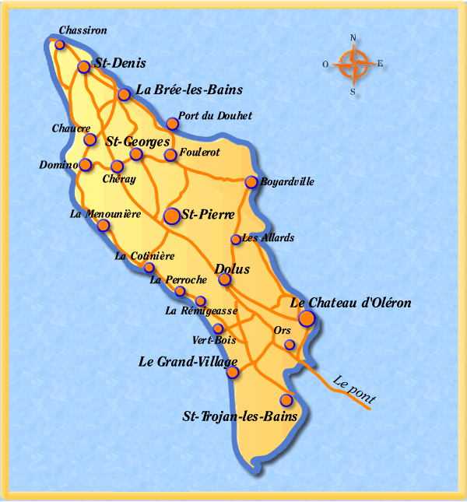
Situation géographique
Au sud-est de l’Ile d’Oléron, le centre du Moulin de la Côte vous accueille, sur un parc de 5 hectares à quelques mètres de l’océan.
Situé au cœur d’une zone ostréicole en bordure de la réserve Naturelle de Moëze Oléron, le centre est propice à la découverte du mode de vie et des paysages de la seconde île métropolitaine : Oléron la Lumineuse.
Voyage - Transport

Slide 3
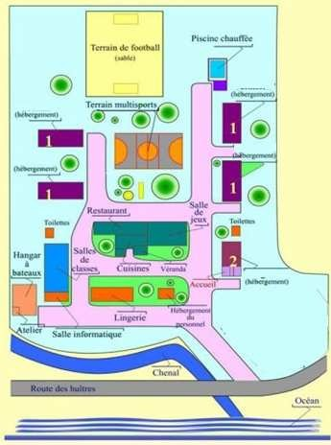
Plan du centre
Sur la dune
A la plage
La lumineuse
Dans le ciel
Dans l’océan

Slide 4
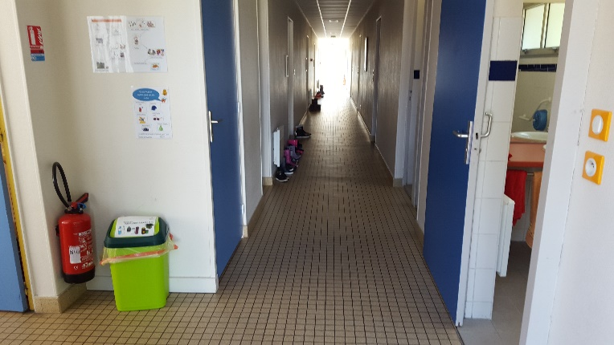
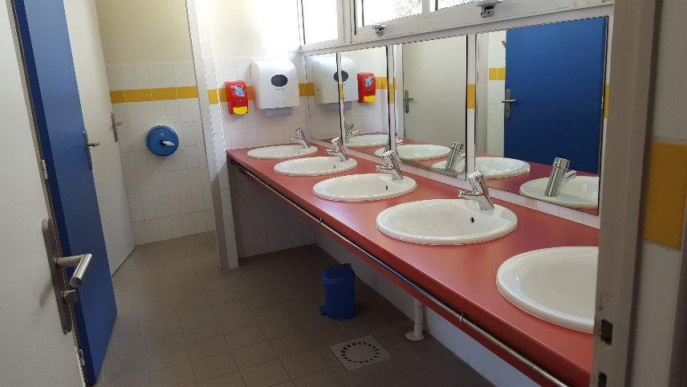
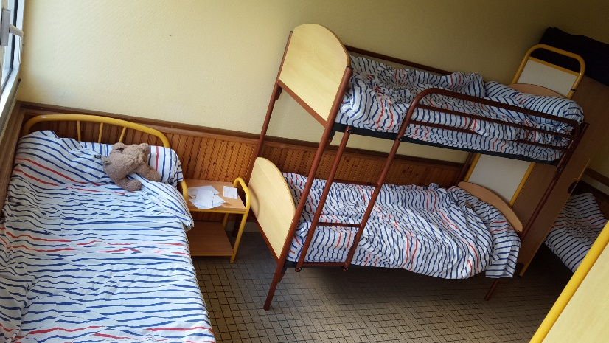
Hébergement
Les chambres et sanitaires
4 bâtiments d’hébergements avec chacun :
4 chambres d’enfants (8 places), soit 32 couchages enfants
2 chambres adultes (2 à 4 personnes)
Plusieurs sanitaires
Chaque bâtiments à un nom différent
La lumineuse
A la plage
Sur la dune
Dans le ciel
→ Chaque chambre a son nom
→ Chaque enfant à une armoire pour ranger ses affaires

Slide 6
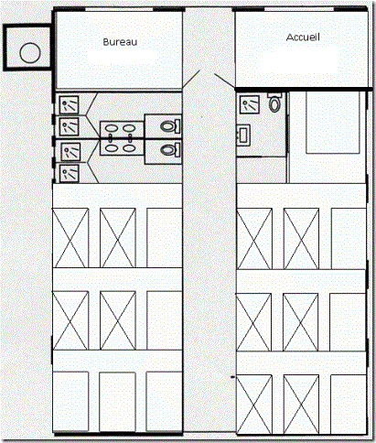
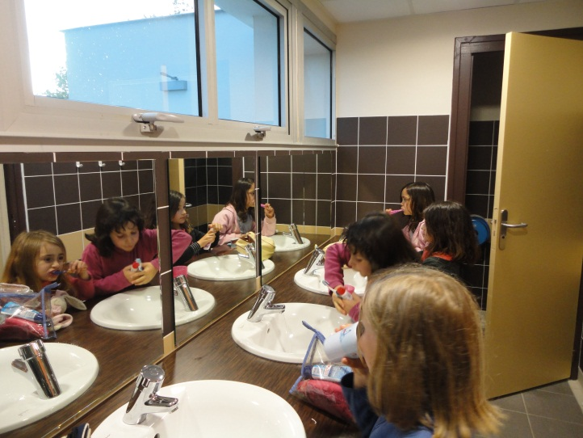
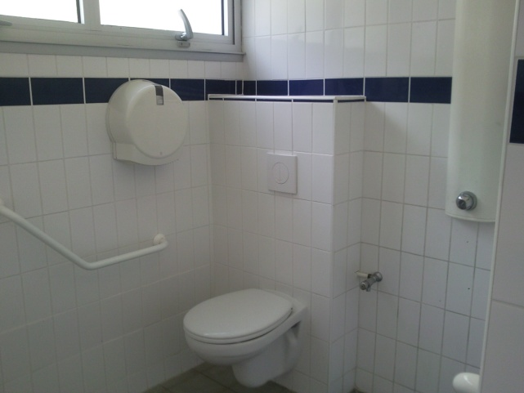
Hébergement
Les chambres et sanitaires
Un bâtiment « Dans l’océan »
→ Avec 5 chambres de 5 places
→ Deux chambres pour adultes (1 place et trois places)

Slide 7
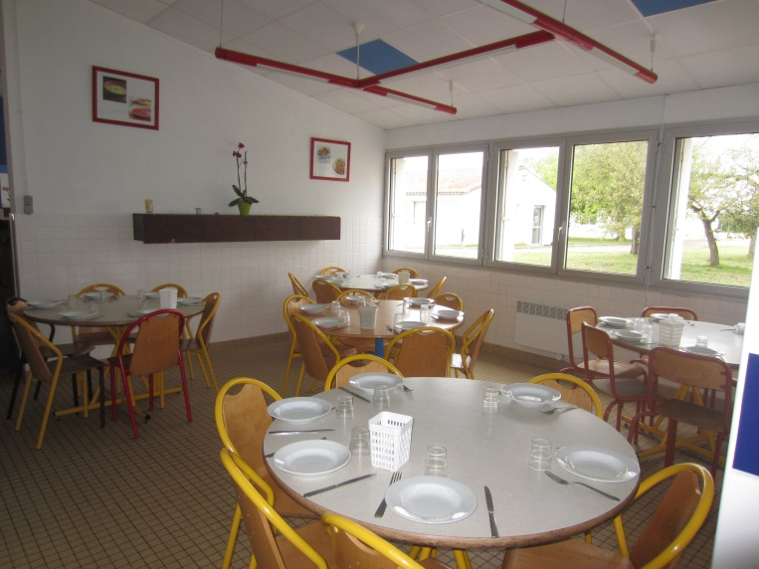
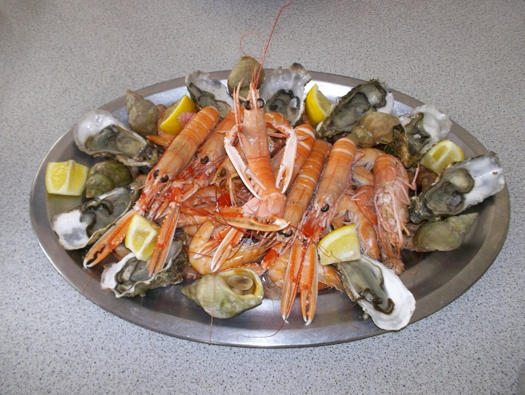
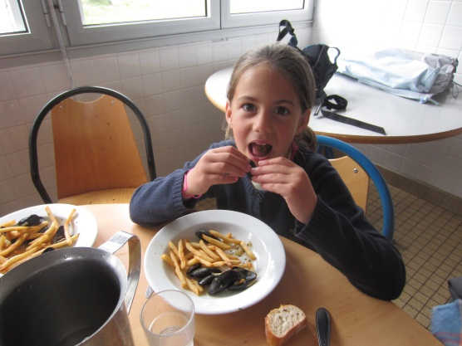
La restauration
Cinq salles de restaurant : chaque classe a son espace
→ Les repas sont équilibrés, respectent les régimes alimentaires et sont confectionnés sur place par un cuisinier professionnel.
chaque jour un appel à la mer
Plateau de fruit de mer
Du poisson frais
Le repas de bienvenue : Moules -Frites

Slide 8
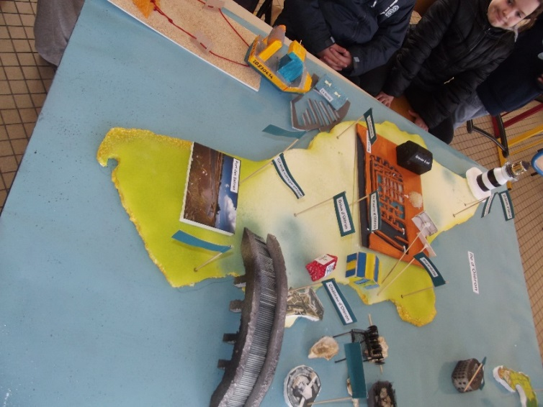
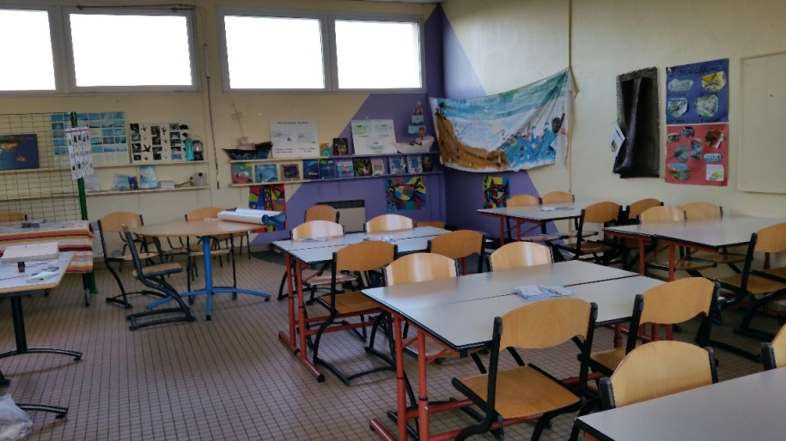
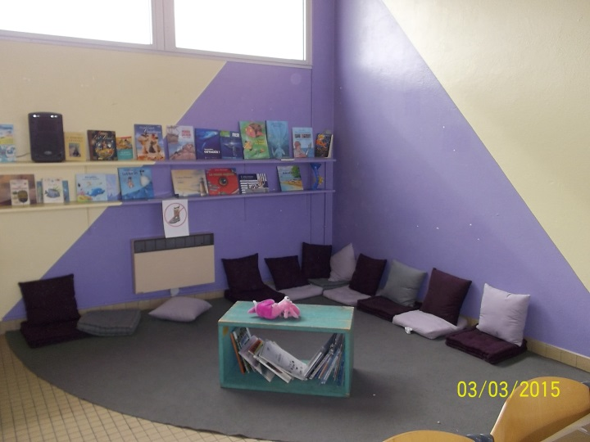
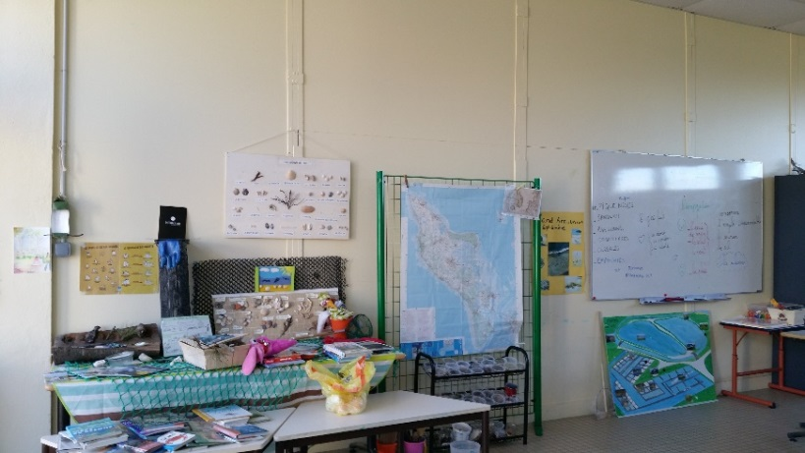
Les salles d’activités
Le centre dispose de 6 salles organisées en salle de classe ou d’activités
Ces salles sont équipées :
D’un tableau et de son petit matériel
Du matériel pédagogique collectif (quelques ciseaux, tubes de colles, crayons à papiers…)
un coin lecture est aménagé dans chaque salle de classe
Des jeux de sociétés et un vidéo projecteur sont tenus à disposition

Slide 9
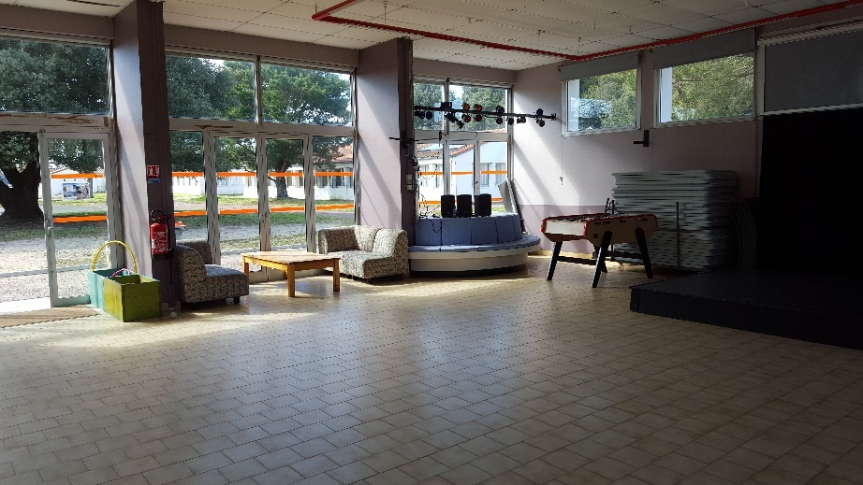
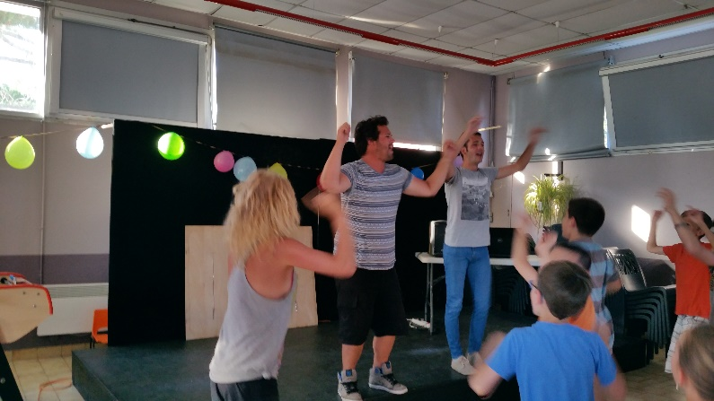
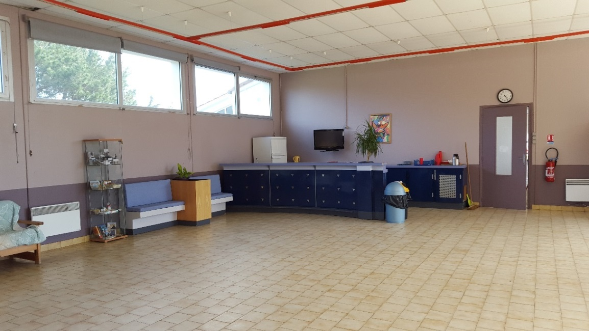
La salle polyvalente
Permet activités à l’intérieur
Équipée d’une sono et d’une scène
Salle polyvalente
Possède jeux type babyfoot
Idéale pour booms et veillées

Slide 10
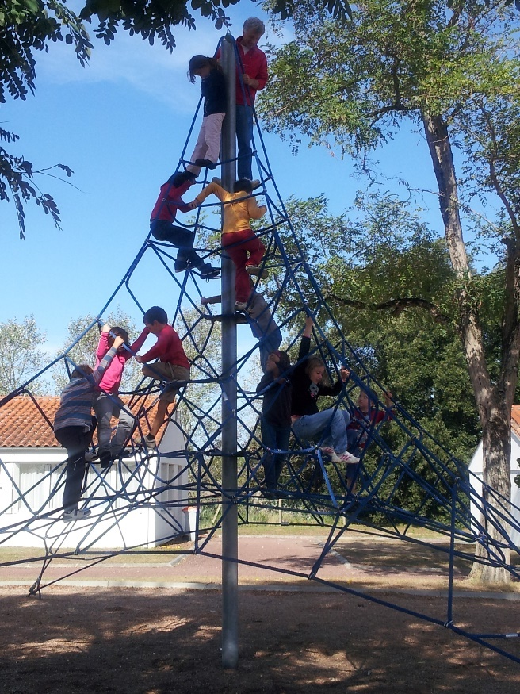
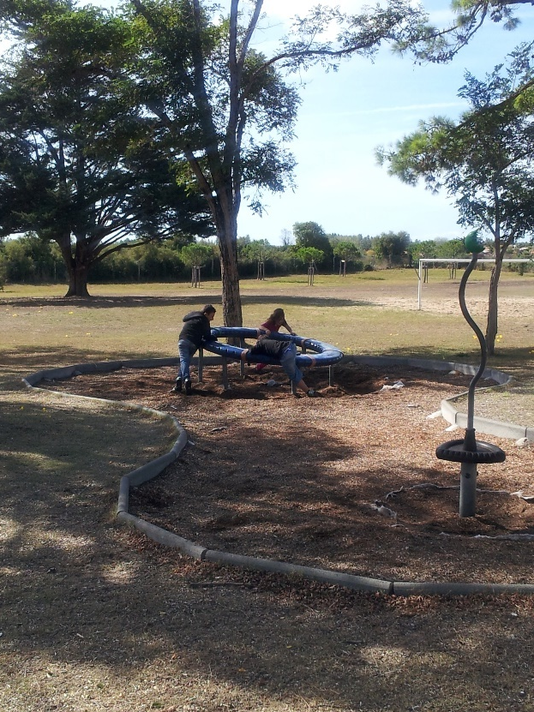
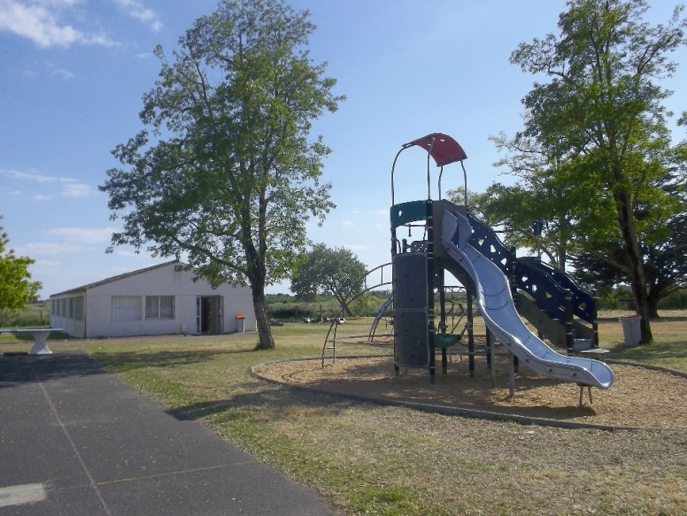
Les prestations extérieures
Pour un séjour en toute sécurité, le centre est entièrement clôturé →Les entrées se font exclusivement par un portail fermé (digicode)
Des tables de ping pong
Un parc de 5 hectares
Pour un séjour au grand air, nous vous proposons
Un terrain de foot + de basket
Une aire de jeux

Slide 11
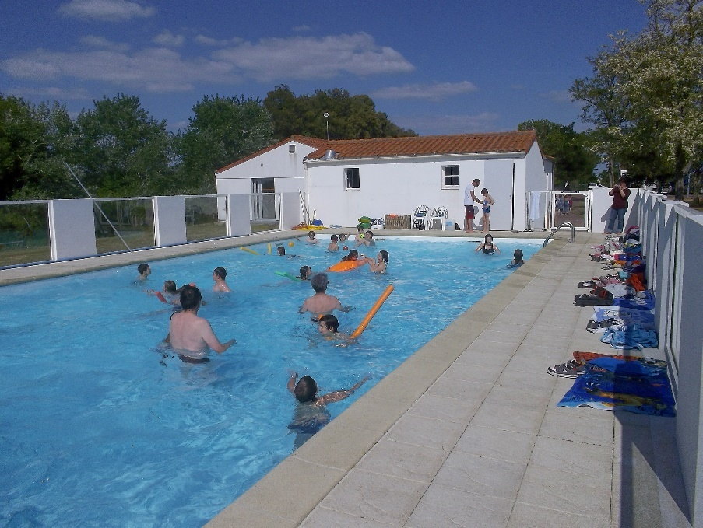
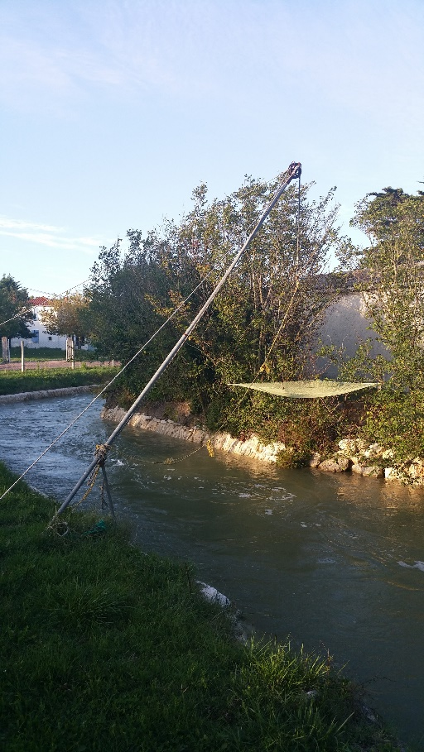
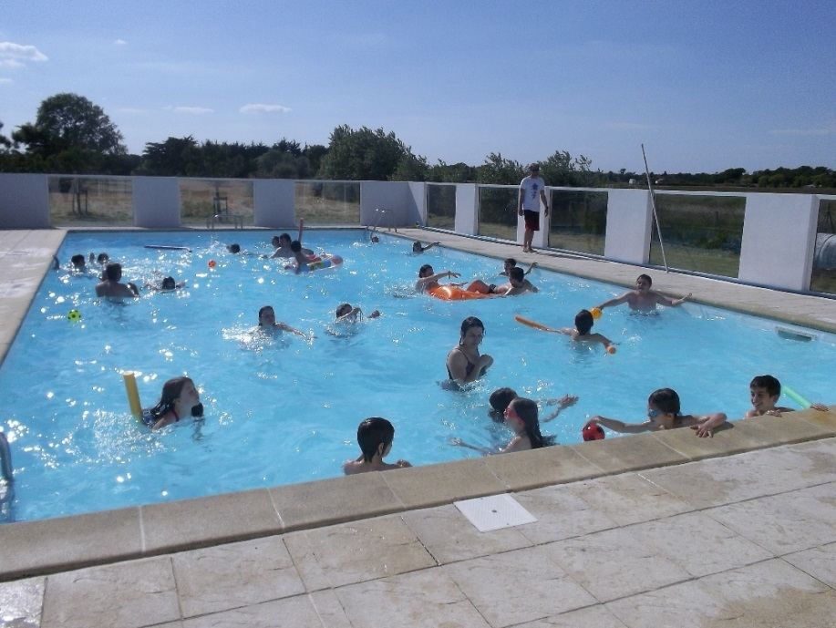
Les prestations extérieures
Une piscine chauffée de mai à septembre en fonction de la météo
Un chenal équipé d’un carrelet avec accès depuis le centre, pour le bonheur des pêcheurs

Slide 12
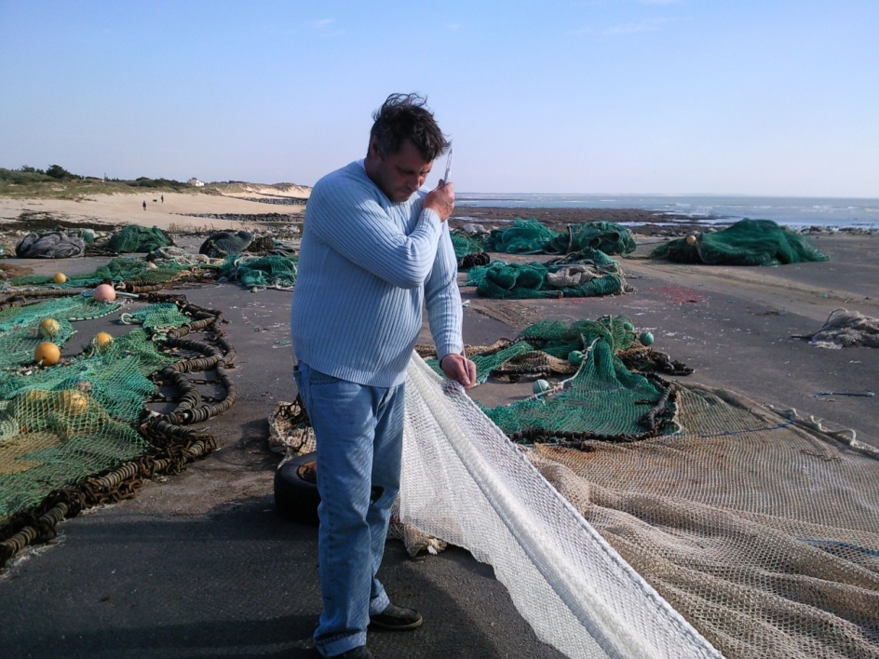
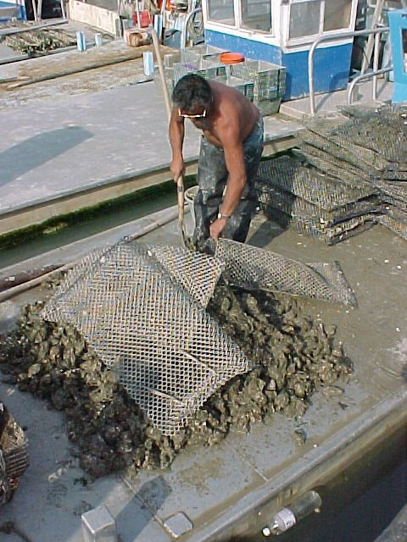
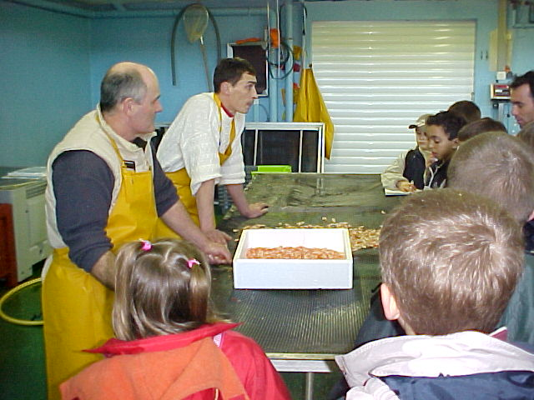
Découverte des métiers

Slide 13
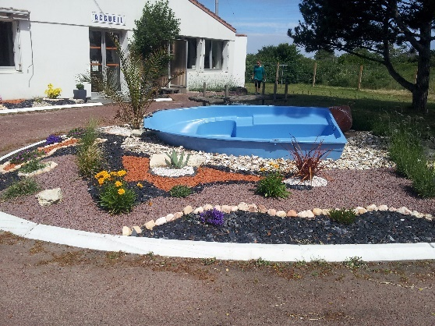
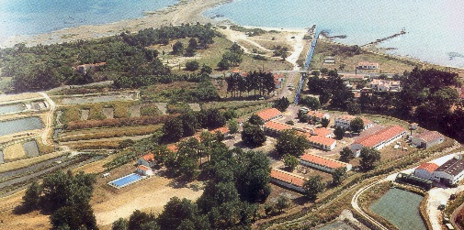
Renseignements généraux
L’équipe du centre
Personnel de direction :
Aurélie Aubergeon, directrice : DESJEPS, licence science humaine (mention histoire) BAFD, BAFA, PSC1
Xavier Debay, directeur Adjoint : BAFD, BAFA, PSC1,
Personnel pédagogique :
Arnaud Leduc, référent pédagogique : BAFA
Anaïs Burel, animatrice, licence science humaine, mention sciences de l’éducation, BPJEPS
Tahiri Dieu, animatrice, BAFA, BTSA, PSC1
Aurélie Leruth, animatrice, licence science humaine (mention histoire), formation d’agent technique du littoral, PSC1
Sigrid Robinet, animatrice, BPJEPS, BAFA, PSC1
Personnel des services généraux :
Martine Ruch, chauffeur de bus, permis D
Doriane Decou, agent d’entretien
Fréderique You, agent entretien
Renseignements administratifs
Coordonnées : centre du Moulin de la Côte, route des huitres, 17480 Le château d'Oléron
Tel : 05 46 47 62 80 ou 06 21 79 43 08
Courriel : moulindelacote@gpa7916.fr
Page web : moulindelacote.fr
Assurance : MAIF
N° Agrément Jeunesse et Sport : 170930001
N° Agrément E.N. : inscrit au répertoire des centre agrées par l’inspection académique de Charente-Maritime
Dernier avis de la commission de sécurité : 27/05/14
Médecin : cabinet médical à 4km au château d’Oléron du centre
Hôpital : Rochefort à 30 km du centre

